Slide 1
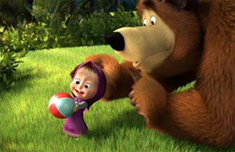
Прызнакі дзялімасці на 3 і на 9
9
3

Slide 2
Мэта ўрока:
Пазнаёміцца з прызнакамі дзялімасці на 9 і на 3
Развіваць увагу, памяць, лагічнае мысленне
Выхоўваць уменні аб’ектыўна ацэньваць працу сваіх сяброў
3

Slide 3
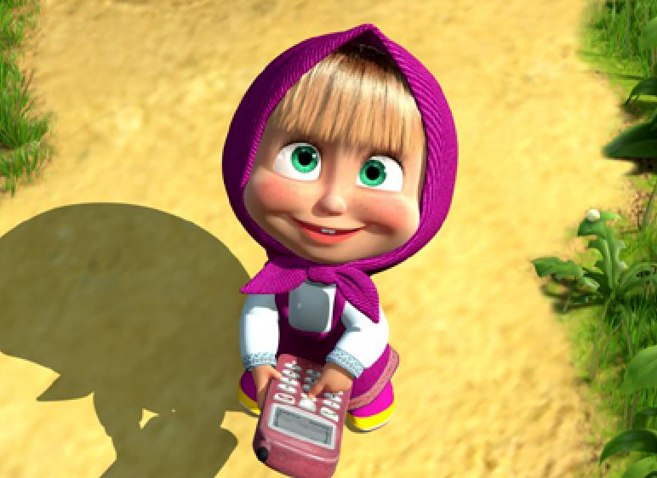
Маша павінна была пазваніць Мішу, але забыла нумар! Але дзяўчынка памятала, што нумар мабільнага тэлефона складаецца з лікаў кратных 5. Які нумар павінна набраць Маша?
45
64
76
20
49
905
464
810
44
905-810-45-20

Slide 4
Вызначыць, не лічачы, дзеляцца гэтыя сумы на 10, ці не?
200 + 12 + 18
90 + 5 + 5
452 + 10 + 40
300 + 440 + 670
120 + 44 + 56
200 + 50 + 18

Slide 5
Маша збірала яблыкі, набрала іх цотную колькасць. Колькі яблыкаў магла сабраць дзяўчынка, калі іх колькасць больш за 32, але менш за 39?
36
34
32 < x < 39
38

Slide 6
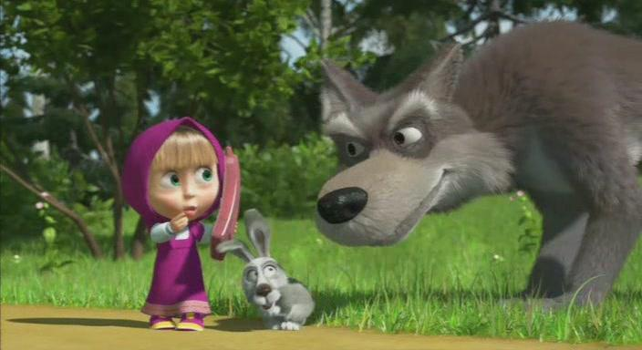
У кожным алфавіце ёсць літары. А як называюцца знакі ў матэматычным алфавіце, якія выконваюць ролю літар?
Гэта лічбы!

Slide 7
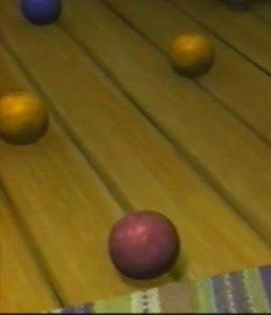
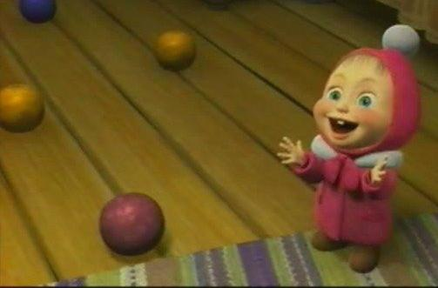
Якія лічбы цотныя, а якія не?
1
9
0
2
4
6
5
8
7
3
цотныя
няцотныя

Slide 8
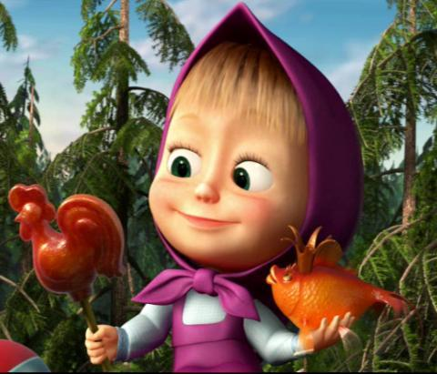
Дапамажы Машы скласці трохзначны лік з лічбаў, калі вядома, што лік:
Делится на 2
Дзеліцца і на 2,
і на 5
Дзеліцца на 5, але не дзеліцца на 2
Делится на 5

Slide 9
Ці можа Маша раскласці 135 цукерак у 9 мяшочкаў для падарункаў?
100: 9 = 11 (цукерак і 1 у астачы)
30: 9 = 3 (цукерак і 3 у астачы)
5: 9 = 0 (цукерак і 5 у астачы)
Знойдзем суму астач:
1+ 3 + 5 = 9 (цукерак), якія можна раздзяліць на 9 падарункаў!
Які можна зрабіць вывад?

Slide 10
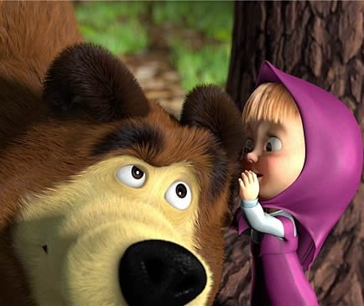
Калі сума лічбаў дзеліцца на 9, то і лік дзеліцца на 9. Калі сума лічбаў не дзеліцца на 9, то і лік не дзеліцца на 9.
(1+3+5) : 9
135 : 9

Slide 11
Якія з лікаў дзеляцца на 9, а якія не?
75 432
3 456
98 567
4 455
936119

Slide 12
А хочаце даведацца прымету дзялімасці натуральных лікаў на 3?

Slide 13
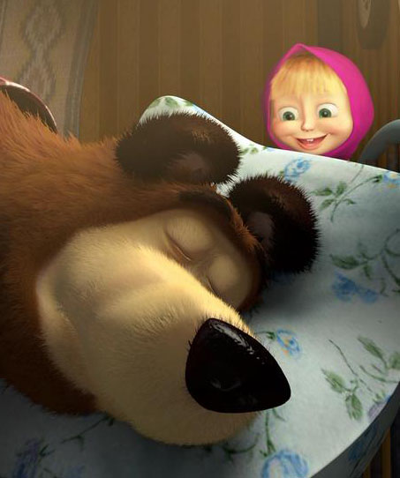
Калі сума лічбаў дзеліцца на 3, то і лік дзеліцца на 3. Калі сума лічбаў не дзеліцца на 3, то і лік не дзеліцца на 3.
(2+7+6) : 3
276 : 3

Slide 14
Каб «злавіць» лік, які дзеліцца на 3 без астачы, трэба знайсці суму лічбаў гэтага ліку. Калі гэта сума дзеліцца на 3, то і сам лік дзеліцца на 3!!!
Дзеляцца на 3 | Не дзеляцца на 3
3030
3486
35
75
2553
911
524
302

Slide 15
Давайце паўторым
У чым адрозненне паміж лічбамі і лікамі?

Slide 16
Давайце паўторым
Сфармулюйце прызнак дзялімасці на 9

Slide 17
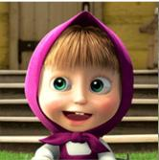
Давайце паўторым
Прывядзіце прыклад цотнага двухзначнага ліку, які дзеліцца на 9 без астачы

Slide 18
Давайце паўторым
Сфармулюйце прызнак дзялімасці на 3

Slide 19
Давайце паўторым
Што можна сказаць пра лік 34 560, улічваючы прызнакі дзялімасці лікаў на 3 і на 9?

Slide 20
Дамашняе заданне:
п.4.7, стр. 179-180, вывучыць правілы
№ 4.108;
№ 4.112;
№ 4.115;
Па жаданні:
Напісаць казку аб дзялімасці лікаў

Slide 21
Да хуткай сустрэчы

